Slide 1
【 充電スペースについて】
第１号決議案
発表者：尾崎由美香

Slide 2
概要
１．アンケート結果
２．現状
３．要望
４．改善案
５．出典

Slide 3
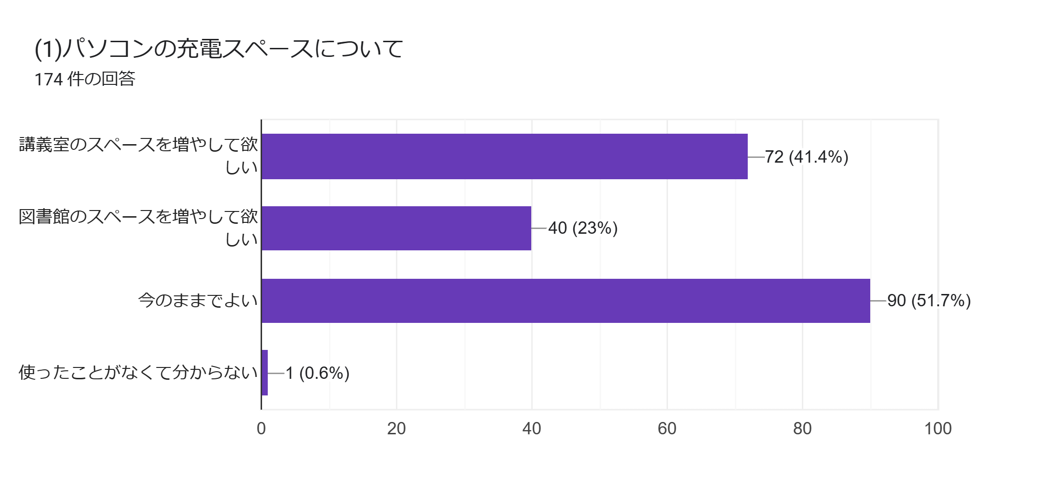
１．アンケート結果
（複数回答可）
Notes:
4割の人が講義室の充電スペースの拡大を希望している
半数近くが何らかの改善を求めている
使ったことがない人は0.6%、充電スペース自体の需要は高い

Slide 4
2．現状
長時間使用、動画の閲覧、zoomで充電がもたない
充電器の数が少なくて充電できないときがある
教室のコンセントが少ない、場所が制限される
教室のどこにあるのかわからない
授業等で図書館に充電に行けない
皆パソコン持参なのに電源が無いのはおかしい
図書館で一つの椅子に充電器が集中しており、使いにくい
Notes:
上３つの意見が特に多い（20,10,8）
充電を必要としている人が多い
充電の影響で座れる席が限られ、受講に影響が出うる
６つ目は現状というより意見？

Slide 5
3．要望
講義室で充電できるスペースを増やしてほしい
授業中に充電したい
図書館の充電スペースを各椅子に欲しい

Slide 6
4．改善案
講義室の電源は基本的に使用不可
→近隣のコンビニなどでモバイル充電器の確保の推奨
→学生によるモバイルバッテリーの持参の呼びかけ
図書館における延長コードの拡充

Slide 7
５．出展
https://www.library.tuat.ac.jp/
Notes:
ともにGoogleフォーム、アンケート結果

